Slide 1


REFORMA TRIBUTÁRIA
para os Municípios e para o Brasil
Dezembro de 2022

Slide 2
Qual a relevância da Reforma Tributária
para os nossos Municípios?
Saúde é importante,
Educação é importante,
Assistência Social é importante,
Segurança é importante,
Transporte é importante,
....
Isenção dos Idosos
Piso dos enfermeiros
Pisos 191 carreiras
Redução no ICMS
Redução do IPI (FPM)
...
Sem recursos, caminharemos para a precarização!
Fundamental a participação ativa dos Prefeitos!

Slide 3
Qual a força dos Prefeitos nesse processo?
são 415 médias e grandes cidades,
onde vivem 61% dos brasileiros e
são produzidos 74% do Produto Interno Bruto (PIB)
dados de 2021.

Slide 4
Por que a CNM apoia a PEC 110?
Representa municípios pequenos,
Sem condições mínimas de gerenciar seus tributos,
Vivem de repasses de Recursos
População e a demanda por serviços, cada vez mais, se desloca para as grandes cidades e os recursos migram para as pequenas
Ex. clássico: FPM, estudo da FNP repasse de ICMS

Slide 5
O que temos hoje?
PEC 45 União IPI + PIS + COFINS + ICMS + ISS = IBS
PEC 110 União PIS + COFINS = CBS
Estados ICMS + ISS = IBS
Em ambas,
- os municípios dependerão de transferências
- o Imposto sobre Serviços sai da competência municipal
- a simplificação do sistema não é o foco (pode aumentar o contencioso)
- há transferência de carga tributária para o setor de serviços (+despesas)

Slide 6

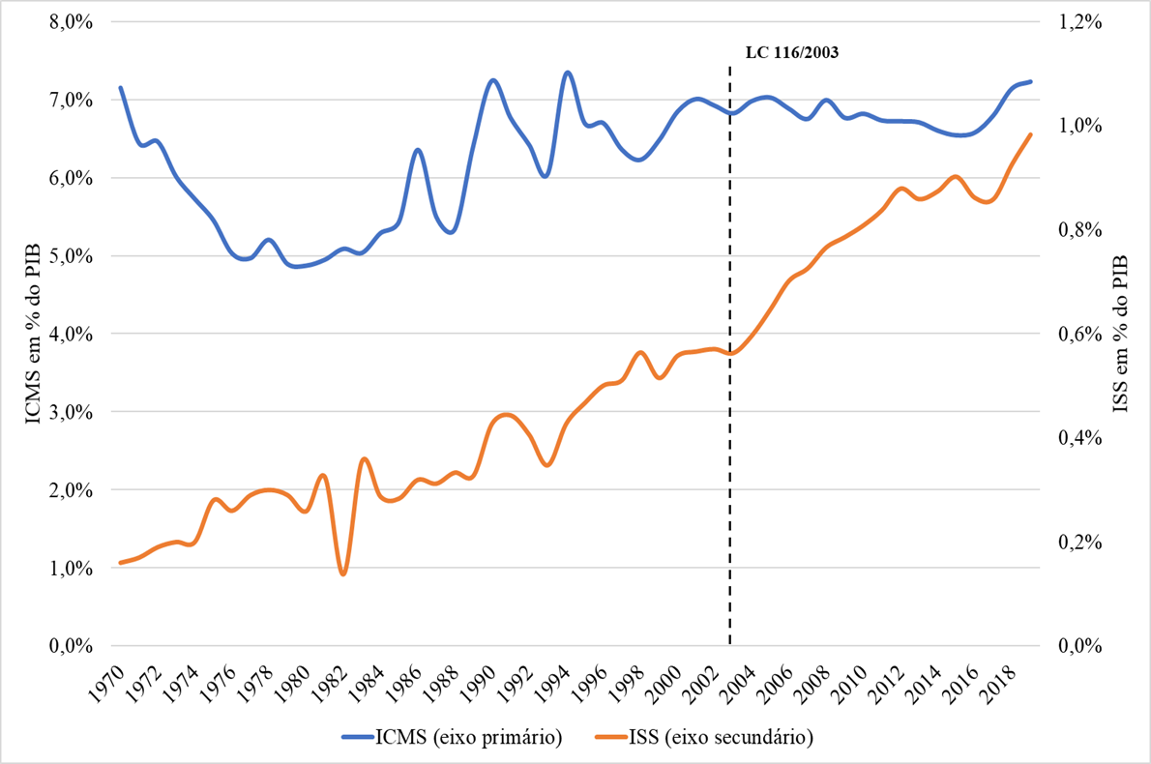

Por que não podemos abrir mão do ISS?
Setor de serviços é o que mais cresce e o que mais vai crescer
Perda de receita para os Municípios nos próximos 15 anos é estimada em R$ 354 bilhões
ISS é o tributo menos complexo, causa menos impacto na competitividade (dados da CNI)

Slide 7
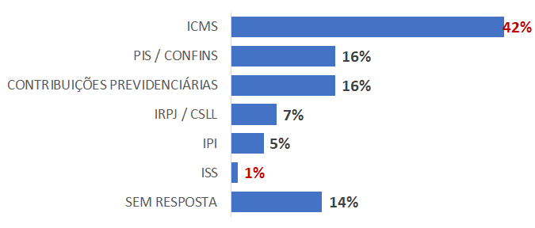

Por que não podemos abrir mão do ISS?
Tributo que causa maior impacto negativo sobre a competividade.
42%

Slide 8

Posição da FNP e ABRASF
78ª reunião geral da FNP, 16/09/2020, apoio ao
Não aumentar carga tributária
Não transferir carga entre setores
Simplificar em todos os níveis
Fortalecer a federação
Aplicabilidade imediata
ABRASF seguiu trabalhando
na divulgação e busca por apoiadores
(ratificada a posição das capitais em reunião
dia 22/11/2022 – 22 votos a favor e 1 abstenção)

Slide 9

+ 120 entidades apoiam o
www.simplificaja.org.br
Uma primeira reforma
Aplicabilidade imediata
Organiza o nosso Sistema Tributário
Seguimos trabalhando,
OAB-RS, FIERGS, FIESC, FIEP…

Slide 10

Inserir vídeo SIMPLIFICA JA

Slide 11
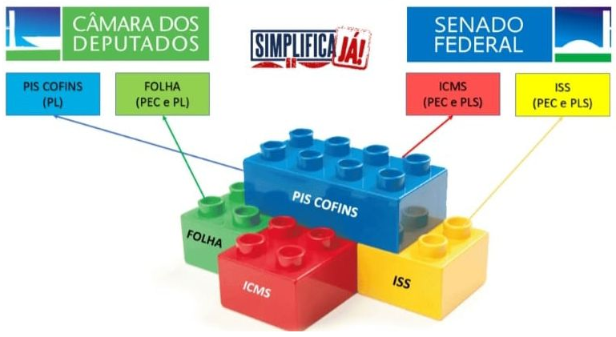

Slide 12
27 diferentes ICMS (IVA) Legislação única nacional
5.570 diferentes ISS Legislação única nacional
PIS e COFINS Tratar regime não cumulativo (insumos)
Desonerar folha Contribuição seguridade marketplace (Uber, Ifood…)

Slide 13
PEC do Simplifica Já está pronta
(já temos Senadores dispostos a trabalhar pelo projeto)
Lei Complementar do ISS está pronta (sem lista de serviços)
(total transparência de regras)
Sistema Nacional padronizado do ISS está pronto e implantado
(em três meses, 56,3% do ISS nacional já aderiu ao Sistema)

Slide 14



https://www.gov.br/nfse/pt-br
Sistema financiado pelo SEBRAE,
considerado revolucionário e a
solução para pequenas e médias empresas
(emissão de nota no celular em 2 min)
* Importante nos posicionarmos em relação ao PLP 178 – Nota fiscal Brasil

Slide 15
O que pode avançar nesse momento?
Consenso
  LEGISLAÇÃO ÚNICA NACIONAL (ISS E ICMS)
  CADASTRO ÚNICO
  ISS PREPONDERANTEMENTE NO DESTINO
  NOTA ÚNICA ISS NACIONAL
  NOTA ÚNICA ICMS NACIONAL
  SIMPLIFICAÇÃO E TRANSPARÊNCIA
Falta de Consenso
NÃO CUMULATIVIDADE EM TUDO
TRANSF. RENDAS MUNICÍPIOS PARA ESTADOS
TRANSFERÊNCIA DE CARGA ENTRE SETORES
FUNDIR GOVERNANÇA ESTADOS E MUNICÍPIOS
PEC 45 e PEC 110

Slide 16
Proposta de curto prazo
Trabalharmos pelo Protocolo da PEC do
Muito obrigado!

